Slide 1
Apport du « Natural Langage Processing » (NLP) dans l’évaluation des connaissances d’Anatomie Pathologique en DFGSM2
Prix d’innovation pédagogique – AG du CoPath 18/06/2025
Dr. Georges TARRIS
georges.tarris@chu-dijon.fr – georges.tarris@u-bourgogne.fr

Slide 2
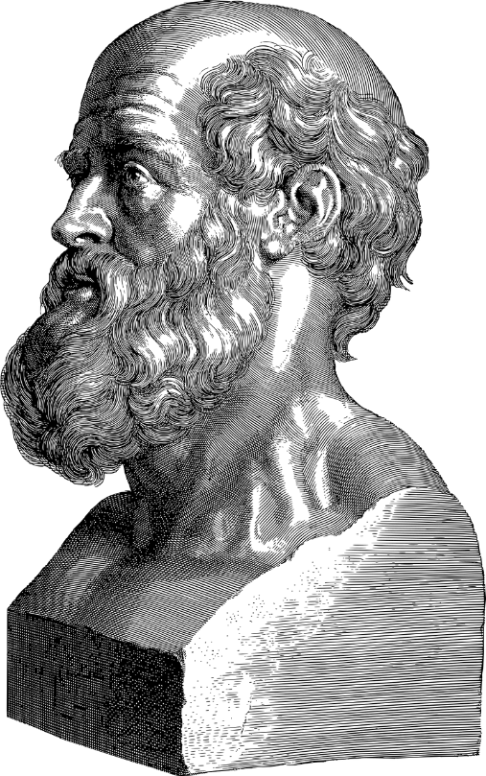
INTRODUCTION
► Enseignement médical pratiqué à l’Université ➔ Doctorat de médecine (Salerne, Montpellier)
► Développement de nouvelles technologies : ↗↗↗ évolution de l’éducation médicale
► Ordinateurs de 5ème génération
► Avènement des réseaux de neurones convolutifs (Convolutional Neuronal Networks – CNN)
► Développement du traitement du langage naturel (Natural Language Processing – NLP)

Slide 3
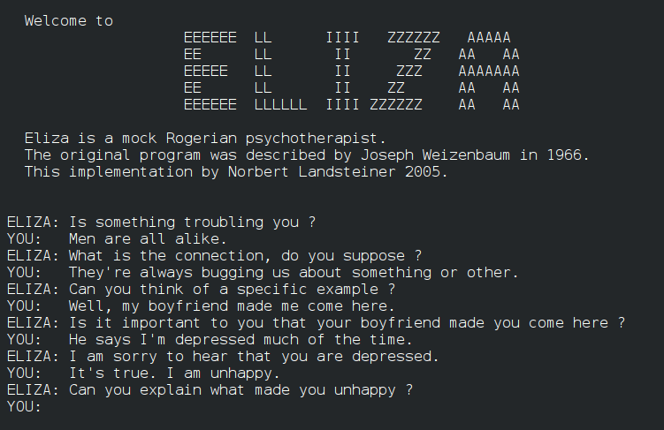
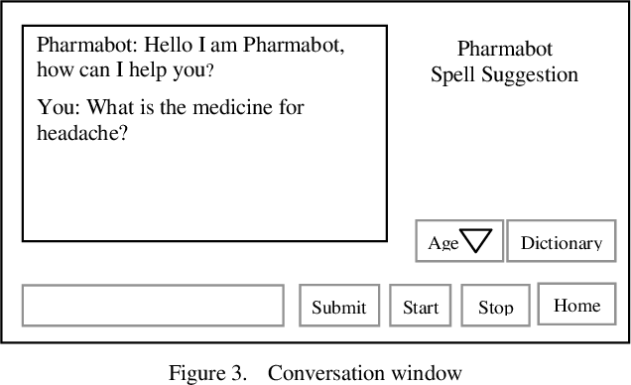
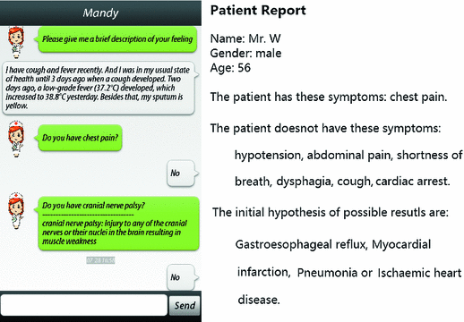
INTRODUCTION
► Natural Language Processing – NLP ➔ développement des ChatBots en médecine
ELIZA (Weizenbaum 1966)
Pharmabot (Comendador et al. 2014)
Mandy (Ni et al. 2015)

Slide 4
INTRODUCTION
► Natural Language Processing – NLP ➔ Evolution récente des ChatBots

Slide 5
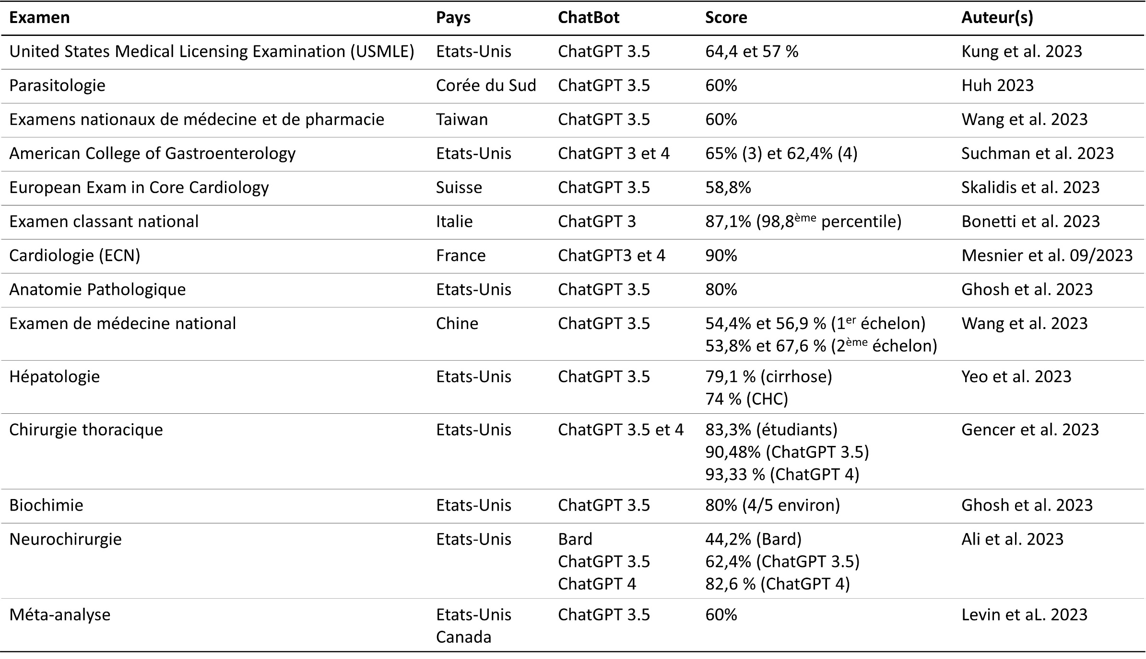
INTRODUCTION
► Performance des ChatBots aux examens médicaux ?

Slide 6
OBJECTIFS
► Evaluer les performances de Chatbots (ChatGPT 4, 3.5, Gemini 1,5 Advanced Pro et Bard 2.0) aux QCM d’Anatomie Pathologique de DFGSM2 pour l’U.F.R des Sciences de Santé de Dijon (Université de Bourgogne)
► Comparer les performances des Chatbots à celles des étudiants
► Discuter l’intérêt de l’utilisation des Chatbots pour l’élaboration des QCM

Slide 7
MATERIEL ET METHODES
► Autorisations préalables auprès de l’UFR des Sciences de Santé de Dijon
➔ Accès à THEIA Université (statistiques et notes détaillées)
➔ 14 questions isolées par an / 5 QRU et 9 QRM

Slide 8
MATERIEL ET METHODES
► 70 questions posées à ChatGPT 3.5 et Bard 2.0 en 05/2023

Slide 9
MATERIEL ET METHODES
► 70 questions posées à ChatGPT 4 et Gemini 1.5 Advanced Pro en 09/2024

Slide 10
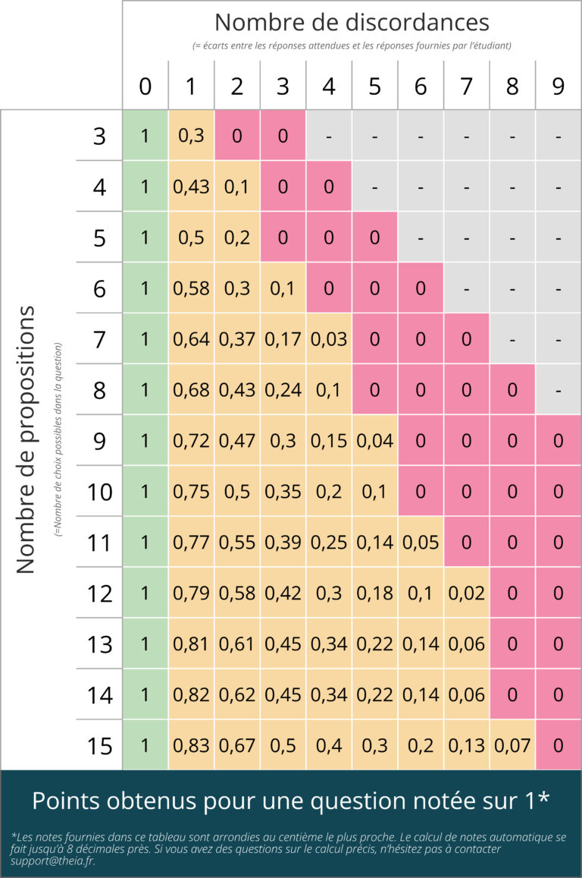
MATERIEL ET METHODES
► Notation par discordance simple / Saisie des données

Slide 11
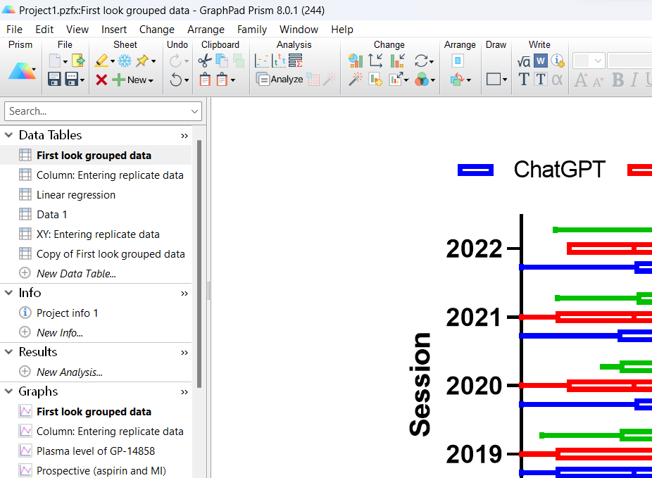
MATERIEL ET METHODES
► Analyse statistique et traitement des données : GraphPad Prism 8.0.1

Slide 12
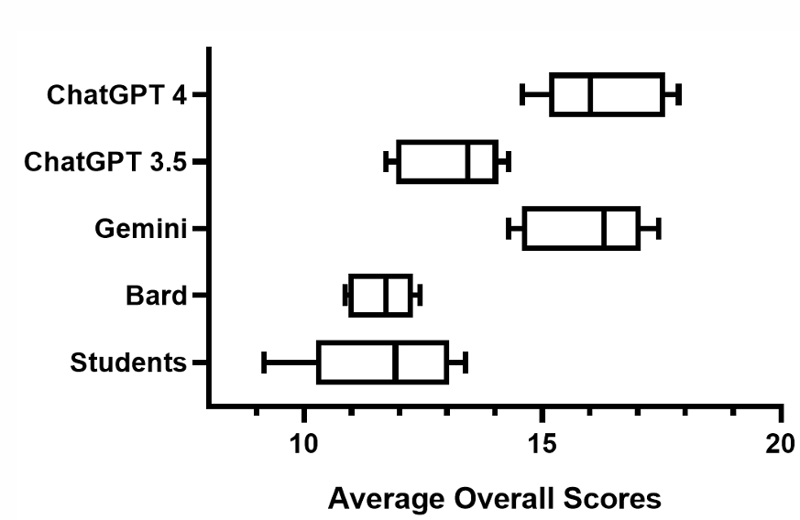
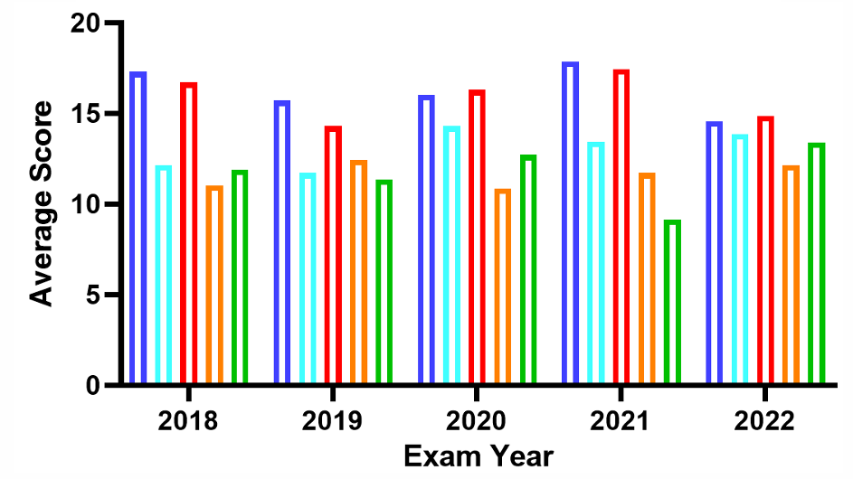
RESULTATS
 | 2018 | 2019 | 2020 | 2021 | 2022
ChatGPT 4 | 17,285 | 15,714 | 16 | 17,857 | 14,571
ChatGPT 3.5 | 12,142 | 11,714 | 14,285 | 13,428 | 13,857
Gemini 1.5 | 16,714 | 14,285 | 16,285 | 17,428 | 14,857
Bard | 11 | 12,428 | 10,857 | 11,714 | 12,142
Étudiants | 11,914 | 11,342 | 12,714 | 9,157 | 13,385
► Moyennes globales des notes
►Médiane des moyennes pondérées : ChatGPT4/Gemini > ChatGPT3.5 > Étudiants > Bard
►Moyennes de points : ChatGPT 4/3.5/Gemini1.5 > Bard = Étudiants

Slide 13
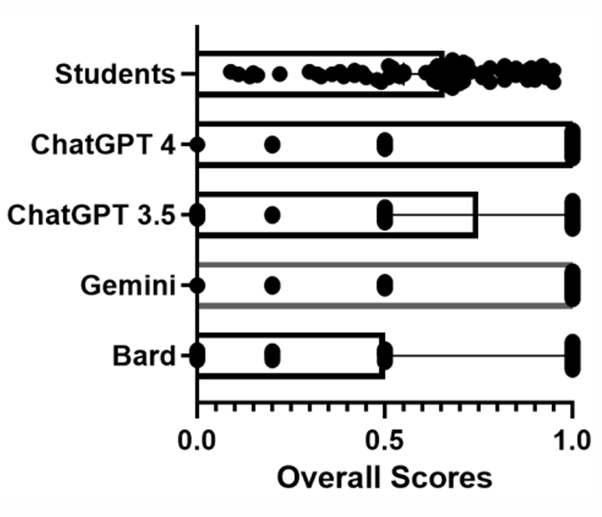
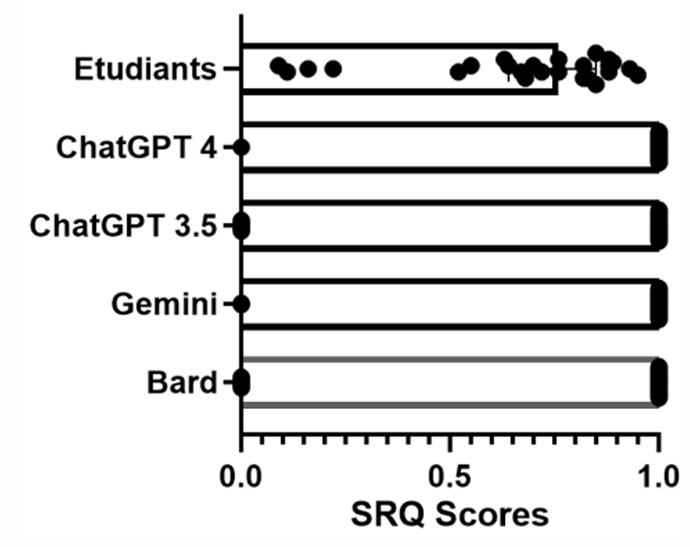
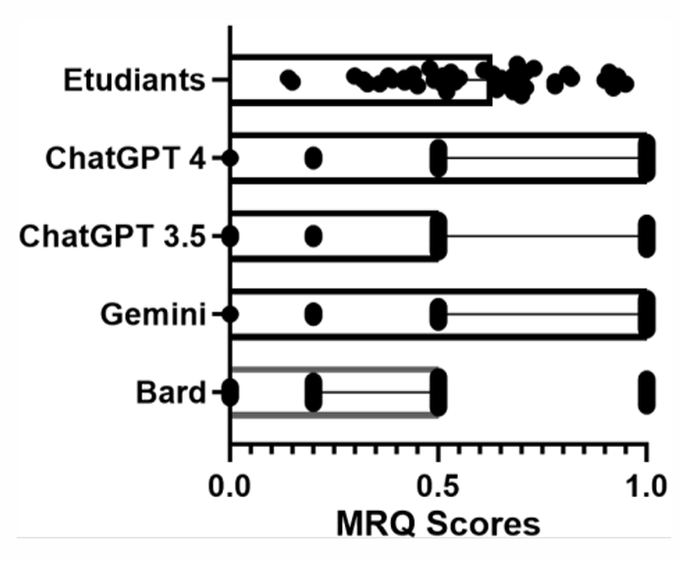
RESULTATS
► Analyse détaillée QRU (SRQ) vs QRM (MRQ)
►Médiane Notes globales : ChatGPT/Gemini > Etudiants > Bard
►Médiane Notes QRU : ChatGPT/Gemini/Bard > Etudiants
►Médiane Notes QRM : Etudiants > ChatGPT/Gemini/Bard

Slide 14
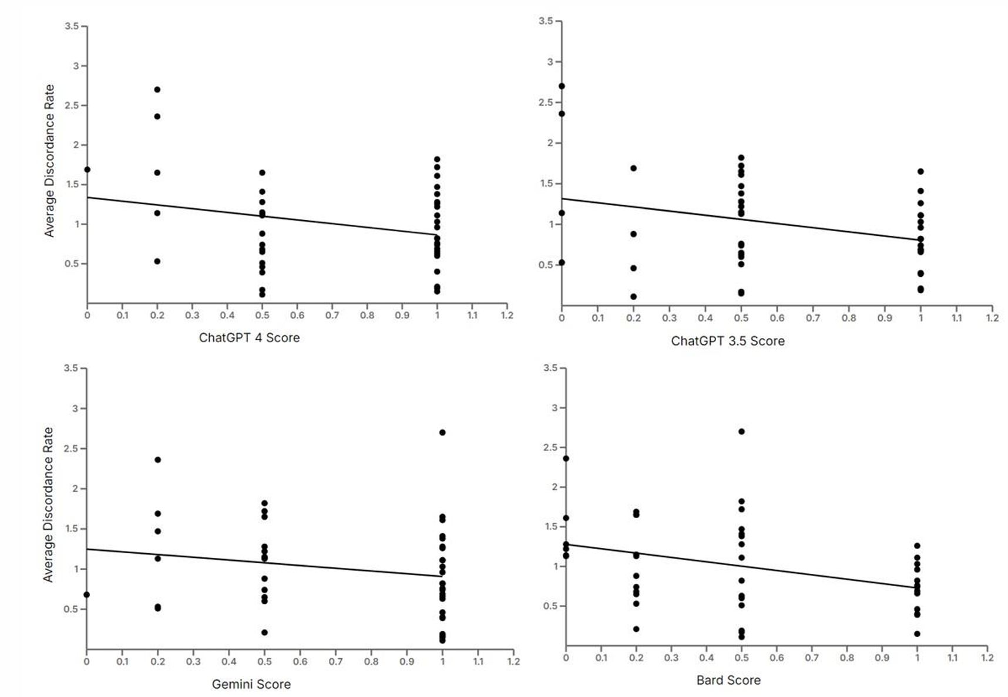
RESULTATS
► Cohérence des réponses ?
Relation négative entre discordances et notes
➔ Réponses des Chatbots cohérentes

Slide 15
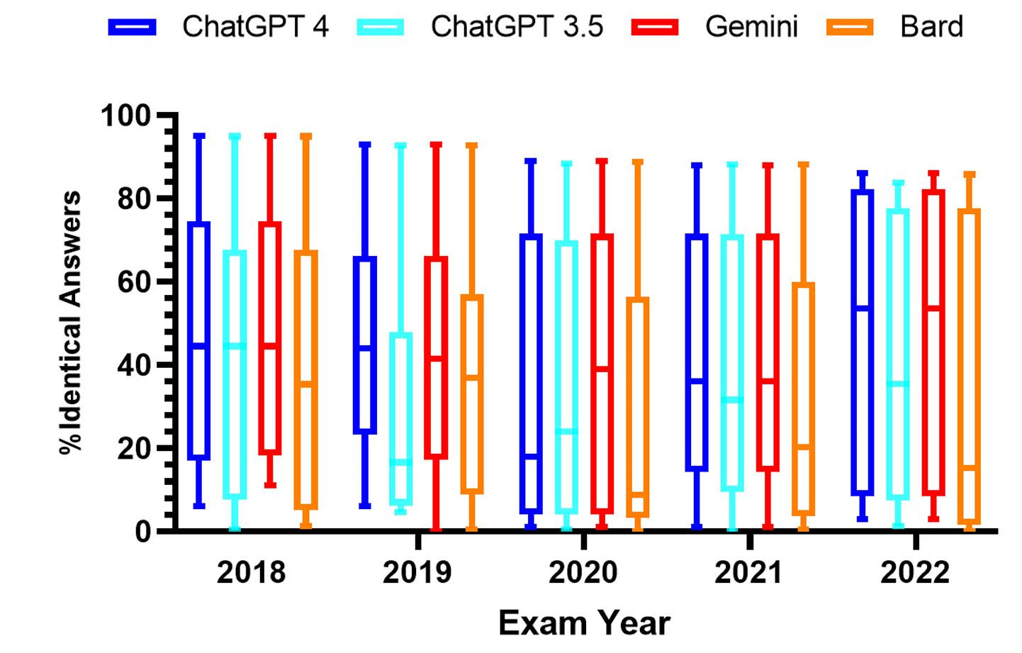
RESULTATS
► Chatbots ⇋ Etudiants ?
Pourcentages d’élèves ayant répondu identiquement aux Chatbots
► Médianes ChatGPT 4 et Gemini > ChatGPT 3.5 > Bard
► Etudiants ressemblant à Gemini > ChatGPT 4/3.5 et Bard

Slide 16
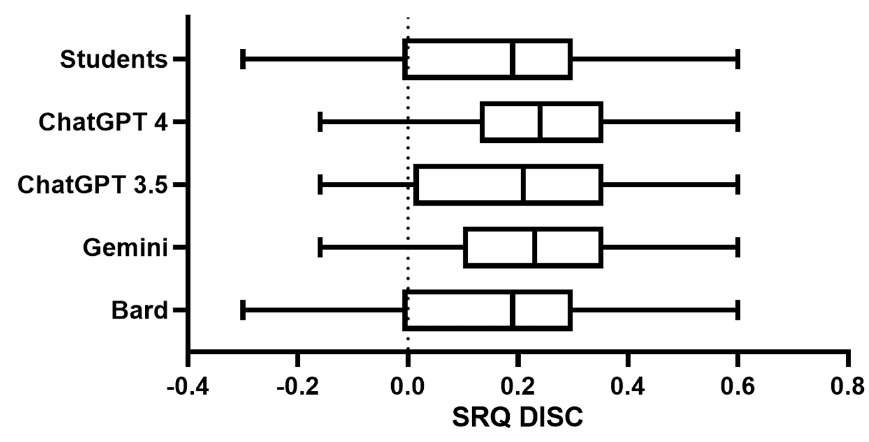
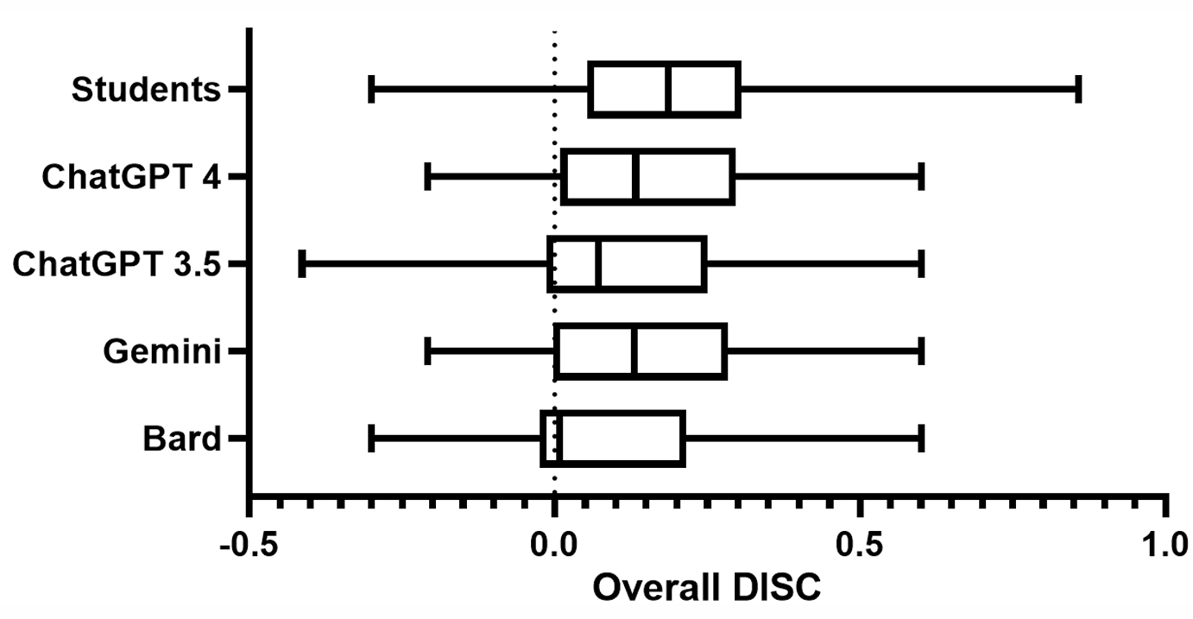
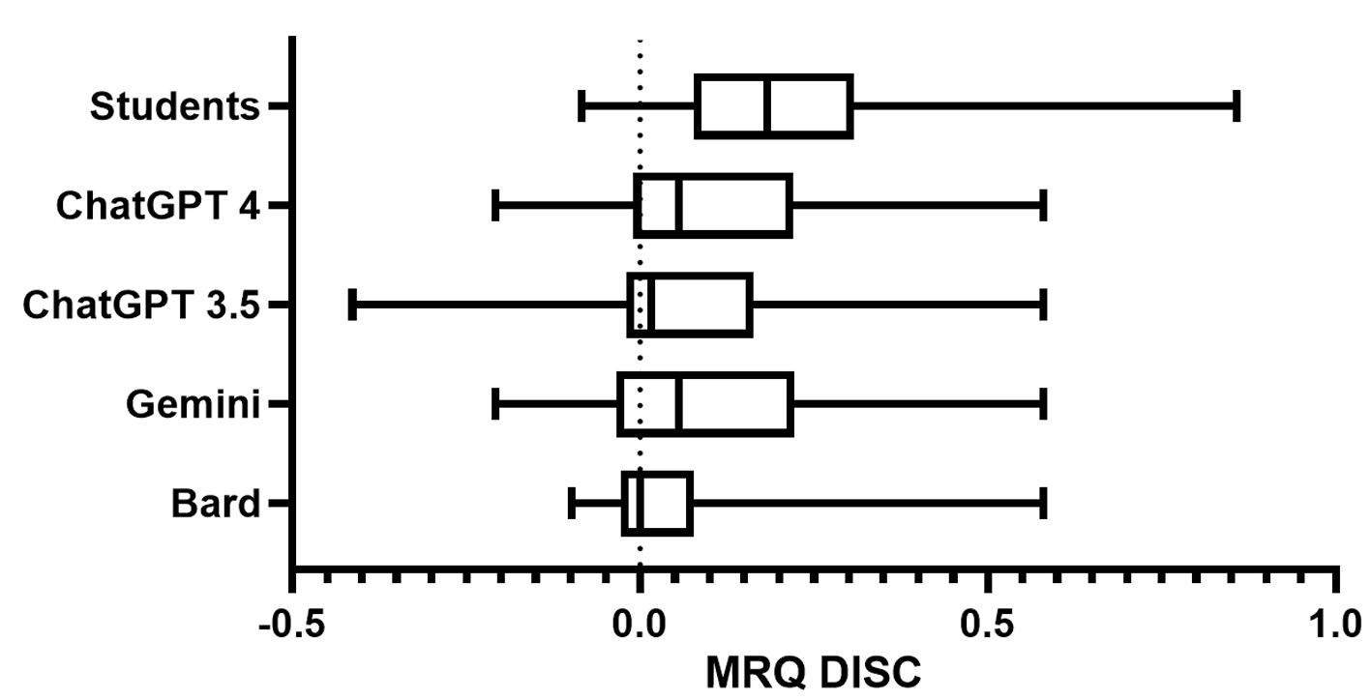
RESULTATS
► Chatbots répondent-ils à des questions discriminantes ? QRU (SRQ) ou QRM (MRQ) ?
DISC des questions répondues par ChatGPT, Bard et par les étudiants
► DISC QRU (SRQ) Etudiants = Chatbots
► DISC QRM (MRQ) Etudiants >> Chatbots (proportionnel aux performances)

Slide 17
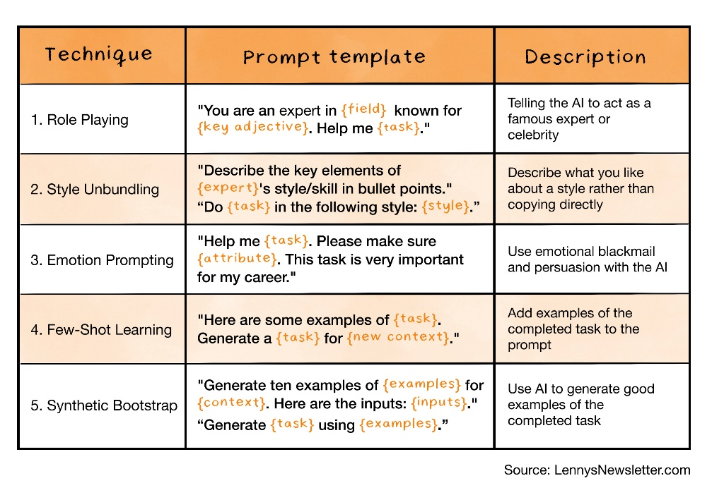
RESULTATS
► Chatbots : constants ?
Effets du « Prompt Engineering » ➔ Questions répétées à ChatGPT 4 et Gemini1.5
(« Préciser si QRU et QRM »)
► Fleiss κ : 0,636 pour ChatGPT 4 ; 0,495 pour Gemini 1.5
► Cohen κ (« Préciser QRU ou QRM ») : 0,519 pour ChatGPT4 ; 0,36 pour Gemini 1.5
➔ Variabilité +++ dans les réponses

Slide 18
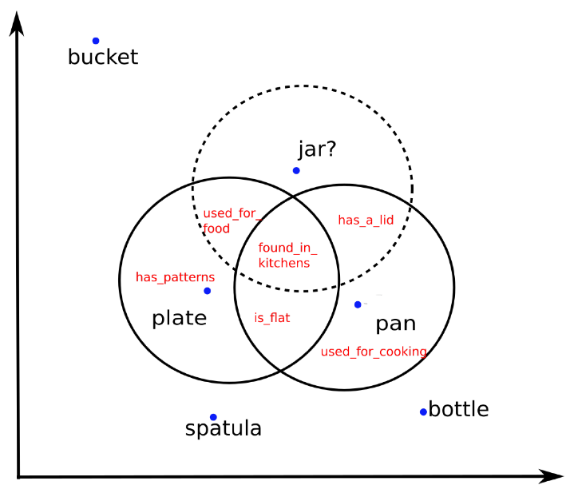
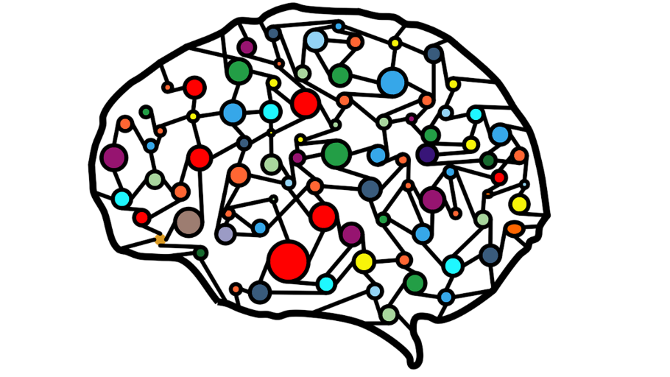
DISCUSSION
► Données conformes à la littérature : ChatGPT > Google
► ChatBot : basé sur la sémantique distributionnelle
► Difficultés à répondre à des cas complexes (QRM) (Ayub et al. 2023 ; Agarwal, Sharma et Goswani. 2023)
ChatGPT 4.0
Gemini
ChatGPT3.5
QRU
Bard
QRM

Slide 19
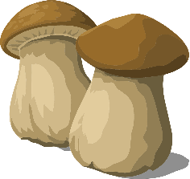
DISCUSSION
► ChatBots utiles pour réaliser des QRU rapides et peu discriminants, avec une clarté et un pouvoir discriminant acceptables (20 min VS 200 min) (Cheung et al. 2023)
► Ecueil majeur : génération d’hallucinations (données imprécises ou erronées) (McGowan et al. 2023 ; Alkaissi et McFarlane 2023)
ChatGPT 4.0
ChatGPT 3.5
Bard
► Utilisation de SelfCheckGPT (Manakul, Liusie et Gales 2023)

Slide 20
PERSPECTIVES
► ChatGPT : un étudiant en médecine « moyen » pour des questions simples ?
➔ ChatGPT 4/3.5 et Gemini seraient le reflet de l’étudiant « moyen » voire « très moyen » ?
► Génération de questions par ChatBot ? Intégration à THEIA Université ?
➔ Etats-Unis : concept de « questions expérimentales » non sanctionnées dans l’examen
➔ Apport de l’IA pour fournir un « feedback » plus efficace aux enseignants
► Quid des épreuves rédactionnelles et des performances en histologie et macroscopie

Slide 21
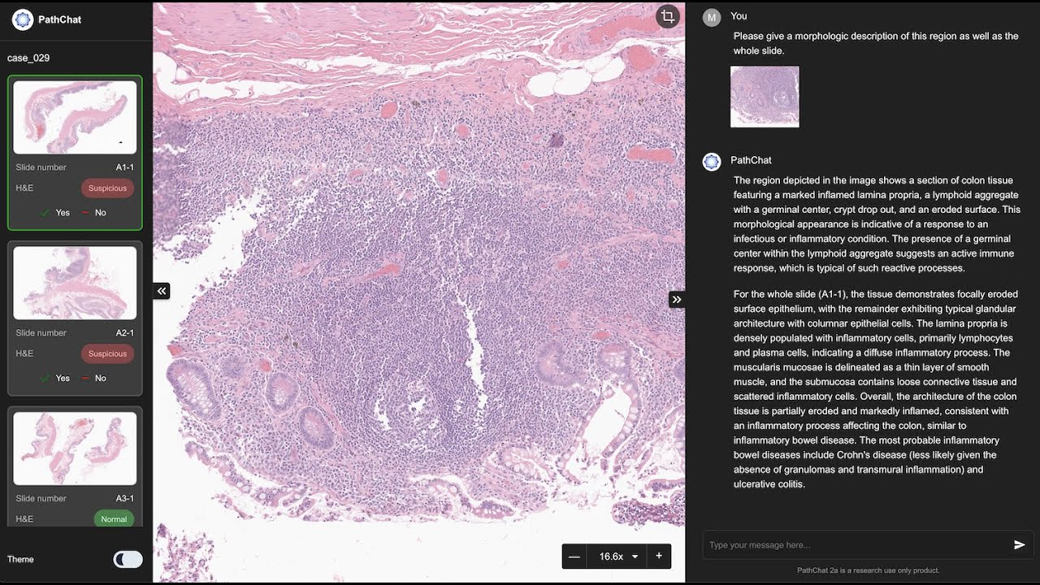
PERSPECTIVES
► Evaluation de PathChat® 2 (Modella AI)

